Slide 1



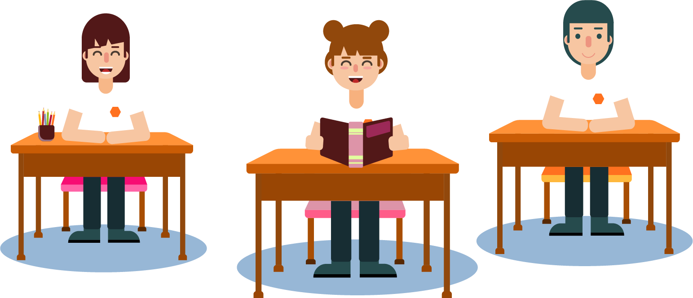
Nói và nghe

Slide 2

Tiếng Việt
Nói và nghe: Kể chuyện Gọi bạn

Slide 3
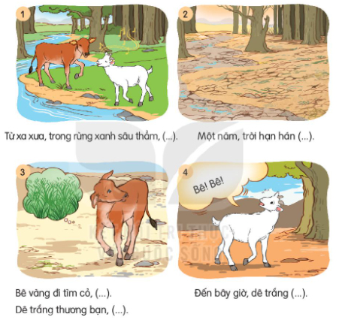
Nhân vật trong tranh là ai?
Khung cảnh xung quanh như thế nào?

Slide 4
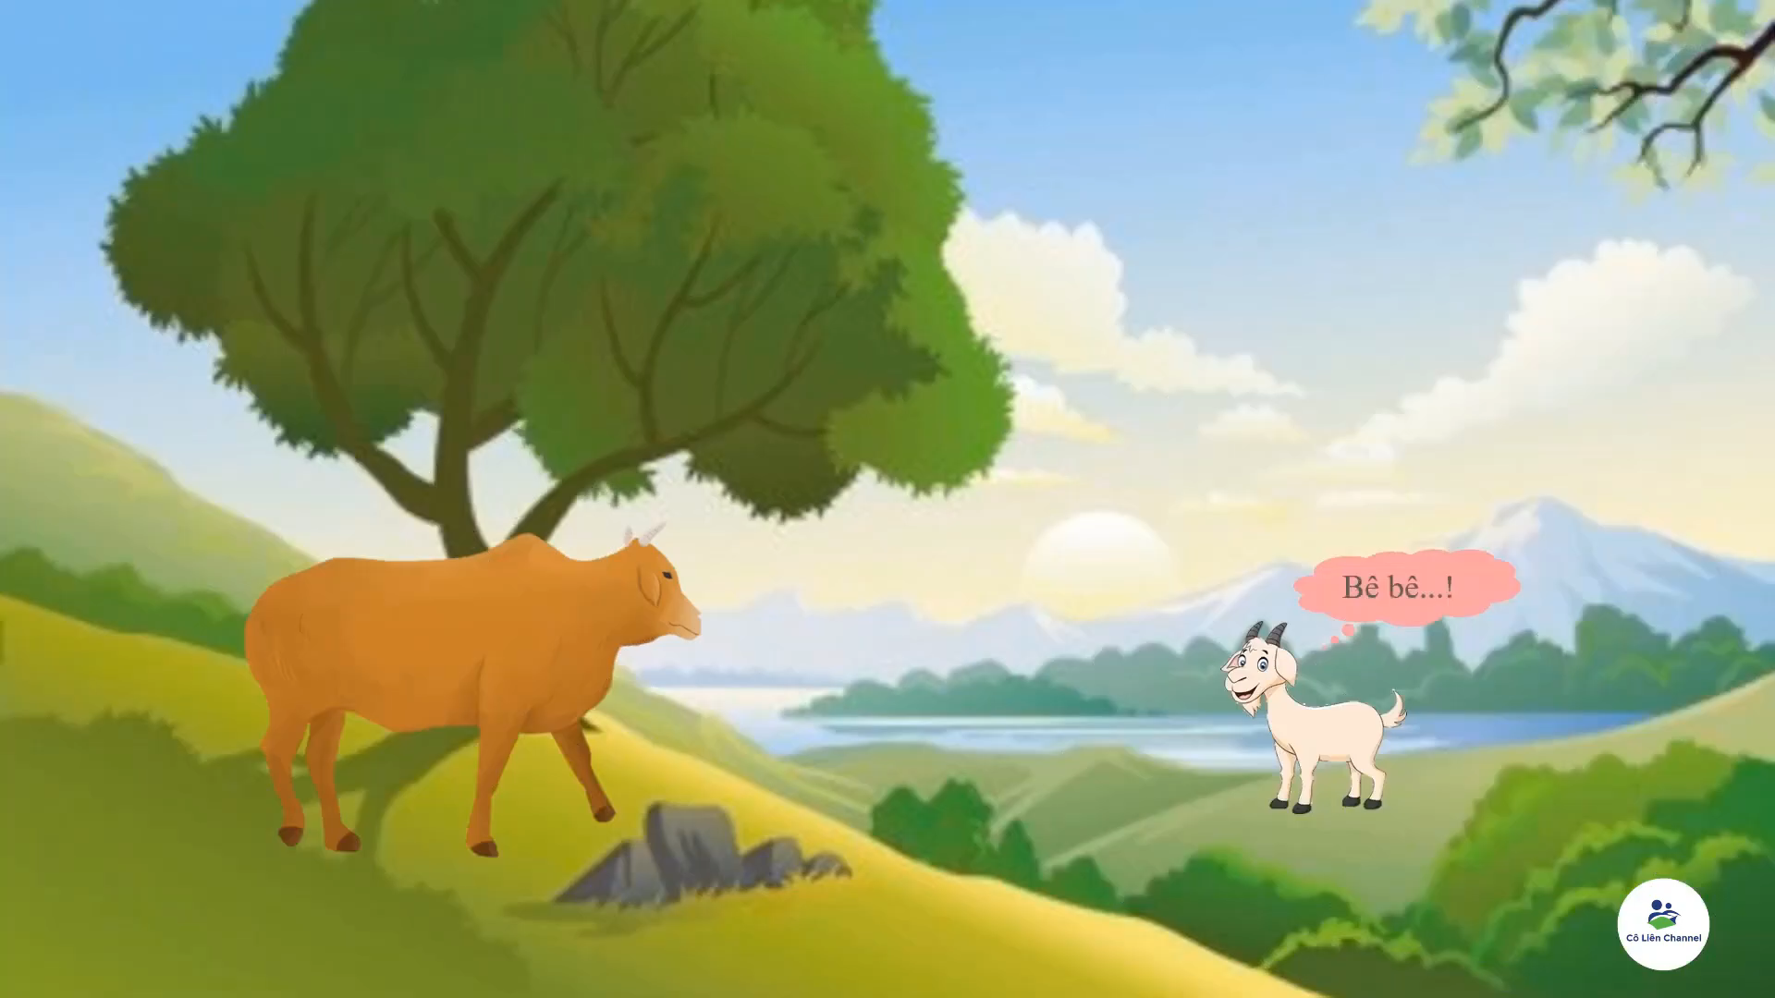

Slide 5

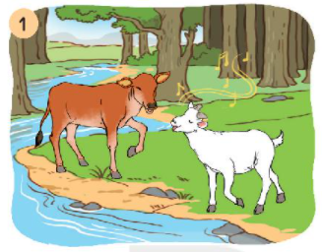
Chọn kể 1-2 đoạn của câu chuyện theo tranh

Slide 6
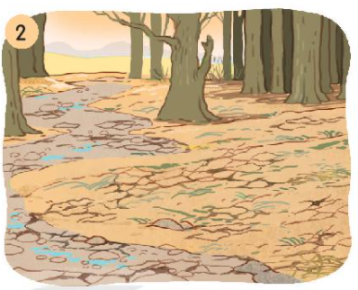

Slide 7
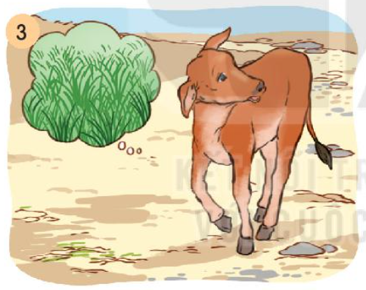

Slide 8
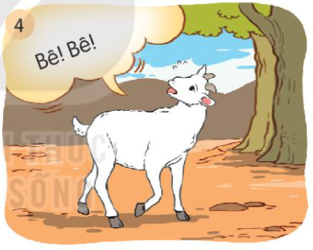

Slide 9
Kể tiếp đoạn kết của câu chuyện theo ý của em
Từ xa xưa trong rừng thẳm có hai bạn bê vàng và dê trắng chơi rất thân với nhau. Hàng ngày hai bạn cùng nhau chơi đùa, ca hát bên bờ suối.

Slide 10
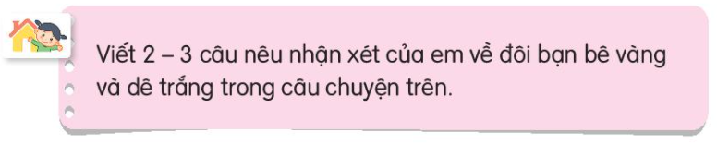
Đôi bạn bê vàng và dê trắng có một tình bạn thật đáng quý. Em rất ngưỡng mộ!

Slide 11


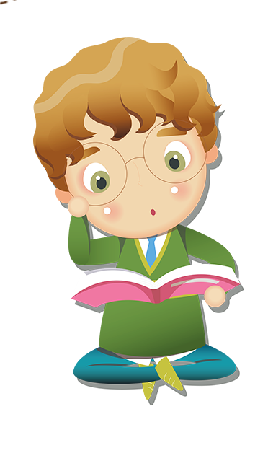
CỦNG CỐ BÀI HỌC
Notes:
Bài giảng thiết kế bởi: Hương Thảo - tranthao121006@gmail.com

